Slide 1
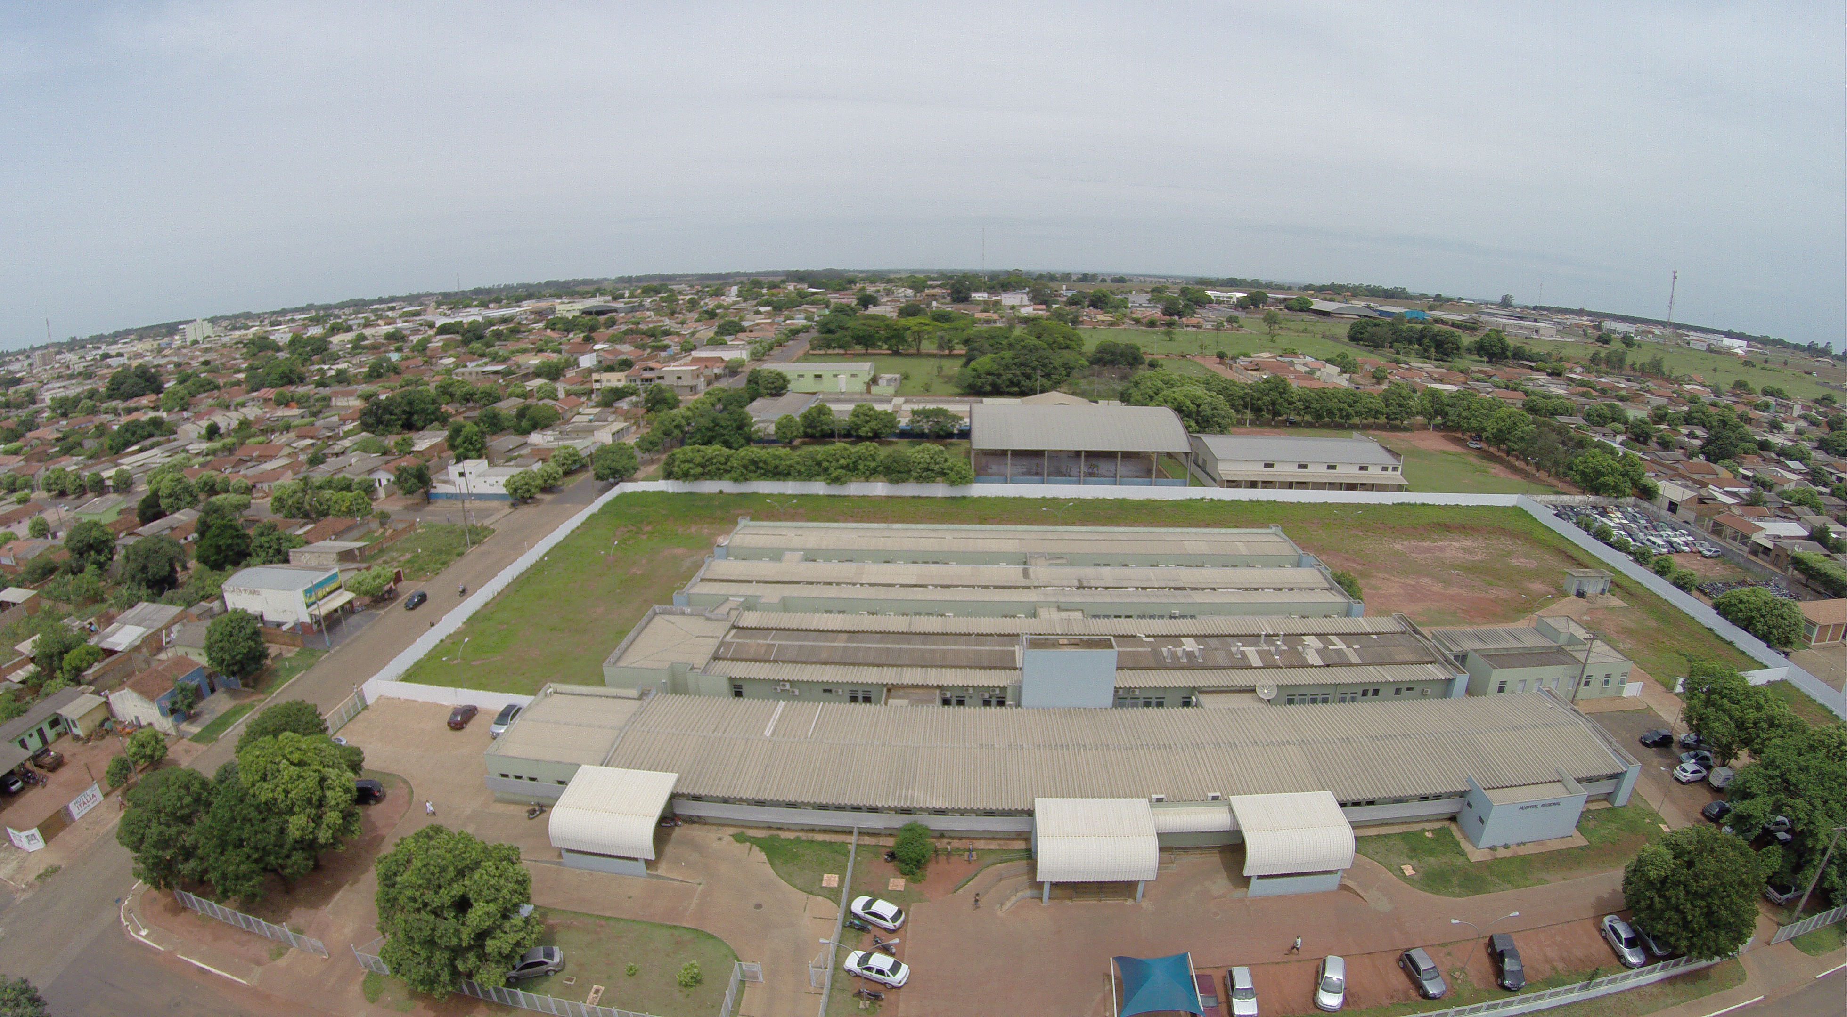
FUNDAÇÃO SERVIÇOS DE SAÚDE DE NOVA ANDRADINA
FUNSAU – NA
HOSPITAL REGIONAL NOVA ANDRADINA

Slide 2
FUNDAÇÃO PÚBLICA MUNICIPAL
CRIADA PELO DECRETO N. 1.015 DE 19/08/2010
CONFORME AUTORIZAÇÃO CONSTANTE DO ART. 1º DA LEI N. 886 DE 09/06/2010, COM REDAÇÃO DADA PELA LEI N. 888 DE 17/06/2010
DOTADA DE PERSONALIDADE JURIDICA DE DIREITO PRIVADO
TEM POR FINALIDADE E PRINCIPIO, O PLANEJAMENTO, A ORGANIZAÇÃO E A EXECUÇÃO DE AÇÕES DE ASSISTÊNCIA HOSPITALAR E A PRESTAÇÃO DE SERVIÇOS CORRELATOS, NO ÂMBITO DO SISTEMA ÚNICO DE SAÚDE – SUS.
GESTORA DO HOSPITAL REGIONAL DE NOVA ANDRADINA
“DR. FRANCISCO DANTAS MANIÇOBA”

Slide 3


REUNIÃO MENSAL
CONSELHO CURADOR FUNSAU NA
RELATÓRIO FINANCEIRO
RESTOS A RECEBER E A PAGAR
MÊS AGOSTO / 2018

Slide 4
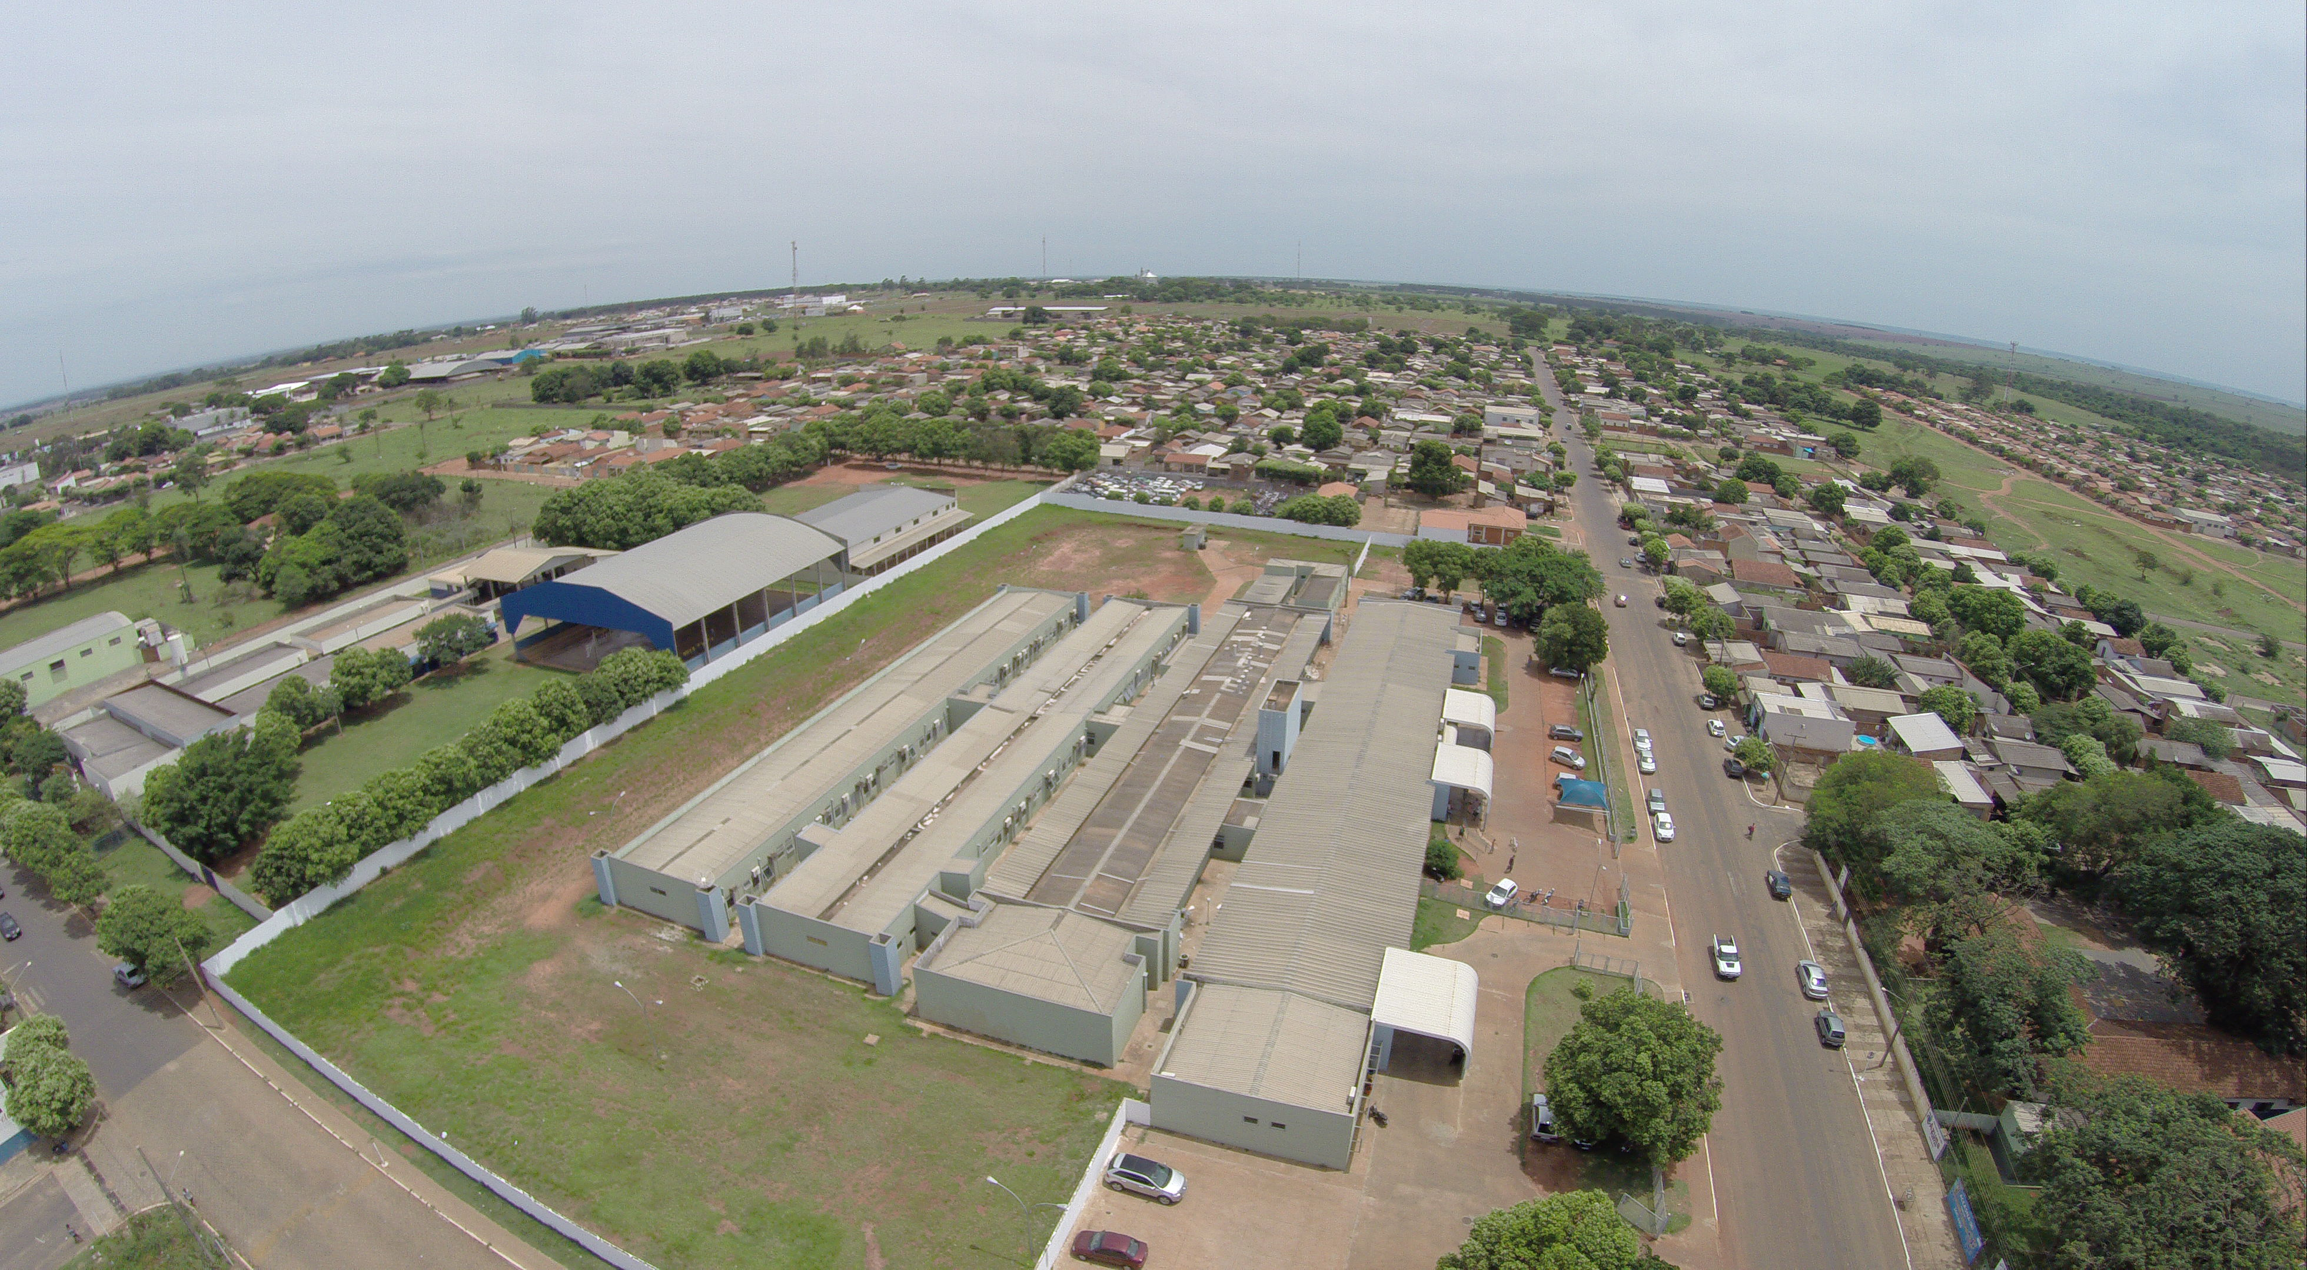
REPASSES CONTRATO DE PRESTAÇÃO DE SERVIÇOS N. 180/2017 - MENSAL
R$ 220.000,00 - FNS TETO FEDERAL MAC
R$ 146.537,50 - FNS TETO FEDERAL RUE
R$ 440.000,00 - SECRETARIA DE ESTADO DE SAÚDE MS – SES MS
R$ 426.000,00 - SECRETARIA DE ESTADO DE SAÚDE MS UTI – SES MS
R$ 30.835,88 - SECRETARIA ESTADO SAÚDE MS BATAYPORÃ–SES MS
R$ 425.000,00 - FUNDO MUNICIPAL DE SAÚDE NOVA ANDRADINA MS
R$ 60.000,00 - MUNICIPIOS MICRORREGIÃO NOVA ANDRADINA MS
R$ 1.748.373,38 - TOTAL MENSAL DE REPASSES CONTRATUALIZADOS

Slide 5

RECEBIMENTOS – RECEITAS
SALDO ANTERIOR | VALOR | TOTAL
B.B. CC 34.000-6 | 66.447,23
B.B. CC 48.238-2 | 2.067,55
SICOOB CC 400.871-5 | 9.708,11 | 78.222,89
RECEITAS CONTRATUALIZADAS NO MÊS | VALOR | TOTAL
FNS – TETO FEDERAL MAC | 220.000,00
FNS – TETO FFDERAL RUE | 146.537,50
SEC ESTADO DE SAÚDE MS SES/MS | 815.000,00
SEC ESTADO DE SAÚDE MS SES/MS - UTI | 426.000,00
SEC ESTADO DE SAÚDE MS SES/MS - BATAYPORÃ | 61.671,76
FMS – NOVA ANDRADINA MS | 425.000,00
MUNICIPIOS MICRORREGIÃO | 60.000,00 | 2.154.209,26
RECEITAS DIVERSAS NO MÊS | VALOR | TOTAL
RECEITAS FINANCEIRAS | 530,36
DEVOLUÇÃO SALDO SUPR FUNDOS | 28.85 | 559,21
RECEITA GERAL NO MÊS (SALDO + RECEITAS) | 2.232.991,36

Slide 6
RECEITAS POR FONTES DE RECEBIMENTOS (%)
R$ 2.154.768,47

Slide 7
PAGAMENTOS REALIZADOS – DESPESAS
1 - FOLHA DE PAGAMENTO | VALOR | TOTAL
Salários, Férias, Rescisões | 420.959,22
Encargos Trabalhistas | 112.710,51 | 533.669,73
2 - SERVIÇOS MÉDICOS / UTI | VALOR | TOTAL
Profissionais Médicos HR | 756.842,88
Prestação Serviços Setor UTI | 426.000,00 | 1.182.842,88
3 – OUTROS SERVIÇOS TOMADOS | VALOR | TOTAL
Serviços de Manut/Reparos/Seg/Coletas/Sist Inform | 59.329,37 | 59.329,37
4 – INSUMOS DE APOIO | VALOR | TOTAL
Produtos Uso Geral Hospital (Ortop, Bens Uso/Cons) | 55.584,36 | 55.584,36
5 – INSUMOS DE APLICAÇÃO DIRETA | VALOR | TOTAL
Produtos Limpeza, Nutrição, Gases, Gráficos | 100.805,39 | 100.805,39
6 – FARMÁCIA HOSPITALAR E EXAMES | VALOR | TOTAL
Medicamentos / Correlatos | 87.291,97
Exames Laboratoriais / Imagem | 30.882,93 | 118.174,90
7 – SERVIÇOS FORNECIMENTOS CONTÍNUOS | VALOR | TOTAL
Internet/Telefonia/Locações/Correios/Informática | 11.672,83 | 11.672,83
DESPESA GERAL NO MÊS | 2.062.079,46

Slide 8
PAGAMENTOS REALIZADOS POR SETOR (%)
R$ 2.062.079,46

Slide 9
APURAÇÃO RESULTADO PRIMÁRIO (ENTRADAS – SAÍDAS)
ENTRADAS
RECEITAS PERÍODO
R$ 2.154.768,47
SALDO ANTERIOR
R$ 78.222,89
SAÍDAS
DESPESAS PERÍODO
R$ 2.062.079,46
TOTAL ENTRADAS .................. R$ 2.232.991,36 (-) TOTAL SAÍDAS ..................... R$ 2.062.079,46
SALDO FINAL RELATÓRIO FINANCEIRO + R$ 170.911,90

Slide 10
FECHAMENTO MENSAL: CONTAS A RECEBER E A PAGAR
SALDO E RESTOS A RECEBER
Saldo em Conta Corrente Mês | 170.911,90
A Receber FNS MAC e RUE | 366.537,50
A Receber SES MS HR | 65.000,00
A Receber SES MS UTI | 426.000,00
A Receber SES MS Batayporã | 30.835,88
A Receber Microrregião (Cob Jud) | 707.403,57 | R$ 1.766.688,85
RESTOS A PAGAR
Previdência Social INSS / Negociação | 1.601.542,22
INSS Patronal | 1.797.559,16
Pis Folha Pagamento | 57.566,22
Folha Pagamento / Férias | 386.194,42
FGTS Mês | 36.932,94
FGTS Parcelamento | 396.039,55
Ações Trabalhista/Parcelamento | 3.005,10
INSS Servidores (Anterior + Atual) | 659.264,52
I.R. Servidores | 17.833,49
Contribuição Sindical | 6.906,27
Consignado Folha Pagto / Servidores | 7.270,21
Retenções Serv Médicos (Anterior + Atual) | 569.624,87
ISSQN – Retenções | 14.022,46
Serviços Médicos Prestados HR | 550.930,83
Serviços Prestados UTI | 426.000,00
Fornecedores Insumos e Serviços | 431.357,42 | R$ 6.962.049,68
DÉFICIT ACUMULADO A REC – A PAG | - R$ 5.195.360,83

Slide 11



